Slide 1

Обучающее изложение «Медвежонок»
Русский язык
2 класс

Slide 2
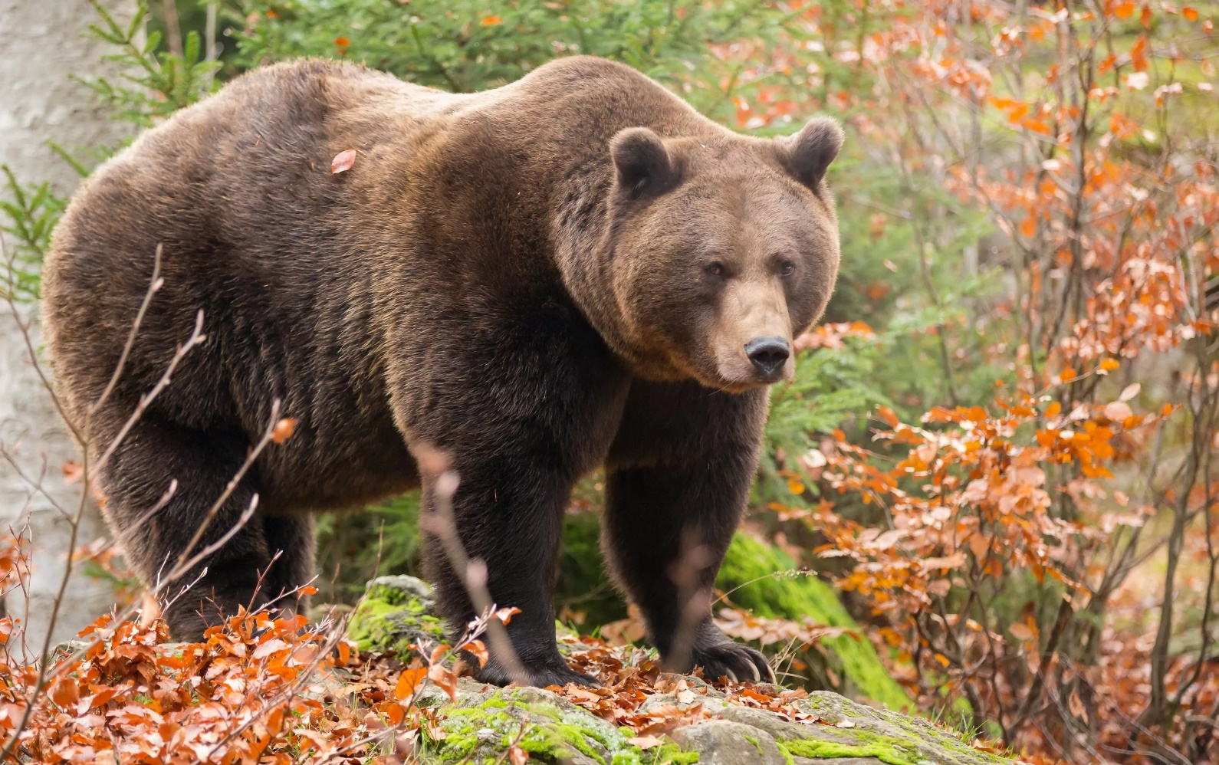
Косолапый и большой,
Спит в берлоге он зимой.
Любит шишки, любит мёд,
Ну-ка, кто же назовет?
Тема текста: медвежонок

Slide 3
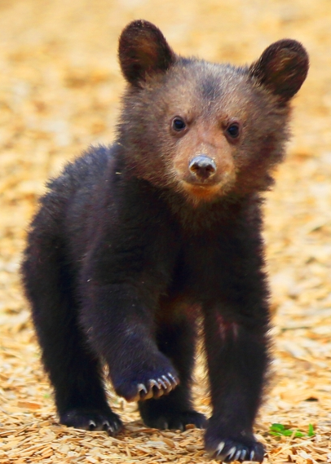
Медвежонок
Маленький медвежонок упал с обрыва в реку. Он попал в сеть. Малыш жалобно стонал.
Стон услышал лесник. Он подбежал и освободил медвежонка. Лесник принёс беднягу домой и сделал укол. Внучка лесника Маша ухаживала за больным. Скоро медвежонок поправился.
Лесник отвёз его в лес. Там он встретил свою маму медведицу.

Slide 4

Медвежонок в беде
Маленький медвежонок упал с обрыва в реку. Он попал в сеть. Малыш жалобно стонал.
Что случилось с медвежонком?
Куда он попал?
Как вёл себя медвежонок?

Slide 5
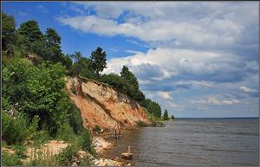
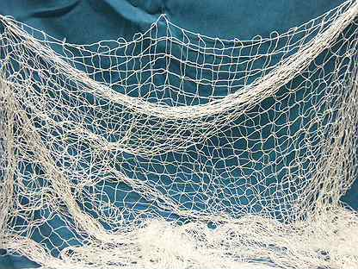
Как вы понимаете значение слов: ОБРЫВ, СЕТЬ?
ОБРЫВ – крутой склон берега реки, оврага.
СЕТЬ –приспособление из переплетающихся нитей, закрепленных на равных промежутках узлами, используемое для ловли рыб, птиц ?

Slide 6
Спасение
Стон услышал лесник. Он подбежал и освободил медвежонка. Лесник принёс беднягу домой и сделал укол. Внучка лесника Маша ухаживала за больным. Скоро медвежонок поправился.
- Кто услышал стон?
- Как лесник помог зверьку?
- Кто помогал ухаживать за больным?

Slide 7
Возвращение домой
Лесник отвёз его в лес. Там он встретил свою маму медведицу.
-Что сделал лесник, когда медвежонок поправился?
- Кто ждал медвежонка в лесу?
- Назовите главную мысль текста.

Slide 8
На сколько частей разделили текст?
Медвежонок в беде ( упал, попал, стонал)
Спасение ( услышал, подбежал и освободил, принёс, сделал укол, ухаживала, поправился)
Возвращение домой ( отвез, встретил)

Slide 9
Орфографическая подготовка
М…дведь, р…ка, л…сник, выт…щил, д…мой, б…льной, ст…нал.
е
е
е
а
о
о
о

Slide 10
Запомни
Медвежонок, жалобно, подбежал, освободил, принёс, сделал, скоро, поправился встретил.

Slide 11
Медвежонок
Маленький медвежонок упал с обрыва в реку. Он попал в сеть. Малыш жалобно стонал.
Стон услышал лесник. Он подбежал и освободил медвежонка. Лесник принёс беднягу домой и сделал укол. Внучка лесника Маша ухаживала за больным. Скоро медвежонок поправился.
Лесник отвёз его в лес. Там он встретил свою маму медведицу.

Slide 12
Медвежонок в беде ( упал, попал, стонал)
Спасение ( услышал, подбежал и освободил, принёс, сделал укол, ухаживала, поправился)
Возвращение домой ( отвез, встретил)

